Slide 1

UNIVERSIDAD AUTONÓMA DEL ESTADO DE MÉXICO
Ordenamiento Ecológico
Programa Educativo: Licenciatura en Turismo
Unidad de Aprendizaje: Gestión del Patrimonio Natural
Unidad de Competencia II.- Instrumentos de Gestión Ambiental y Aprovechamiento Turístico
Tema: Ordenamiento Ecológico
Espacio Académico: Centro Universitario UAEM, Valle de Teotihuacán
Elaboró: M. en E. T. Susana Esquivel Rios

Slide 2
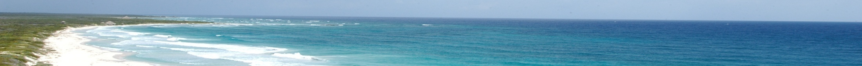
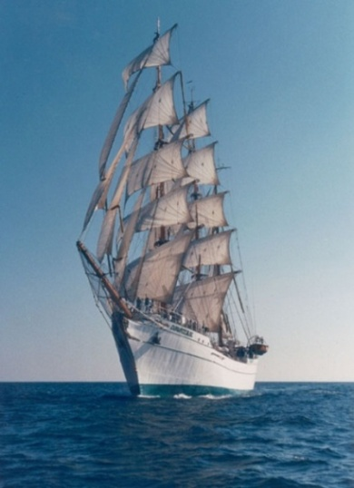
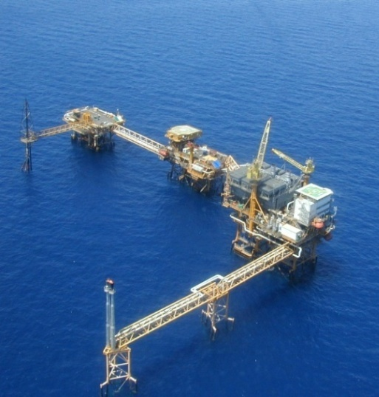
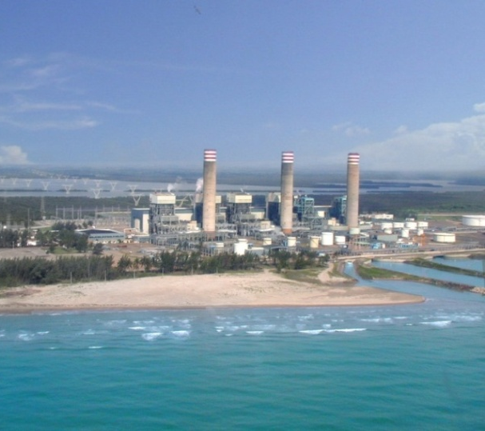
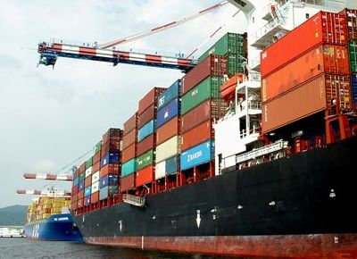
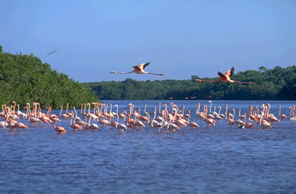
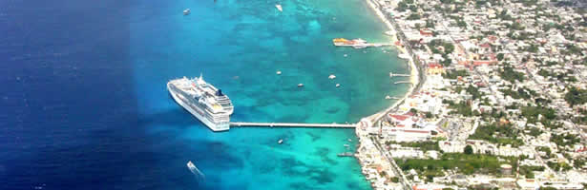
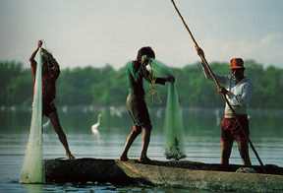
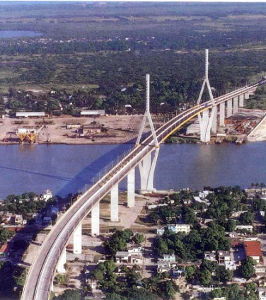
EL ORDENAMIENTO ECOLÓGICO
EN MÉXICO
2
CCDS 2009 Dr. Antonio J. Díaz de León
Notes:
2

Slide 3

ORDENAMIENTOS ECOLÓGICOS DECRETADOS

Slide 4
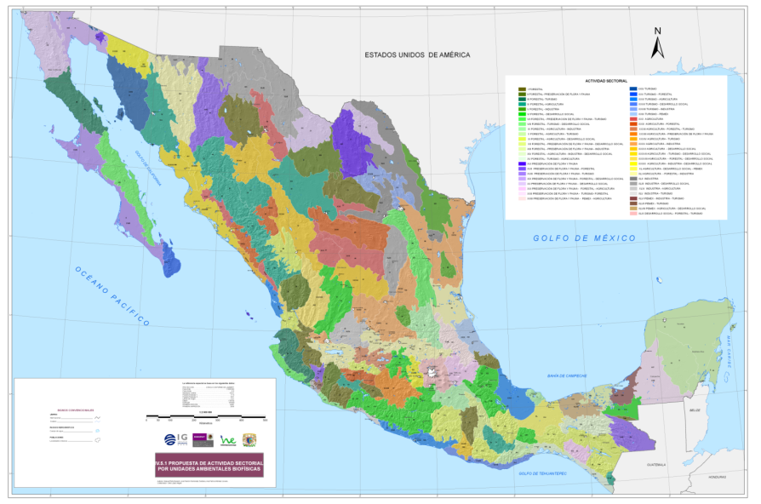
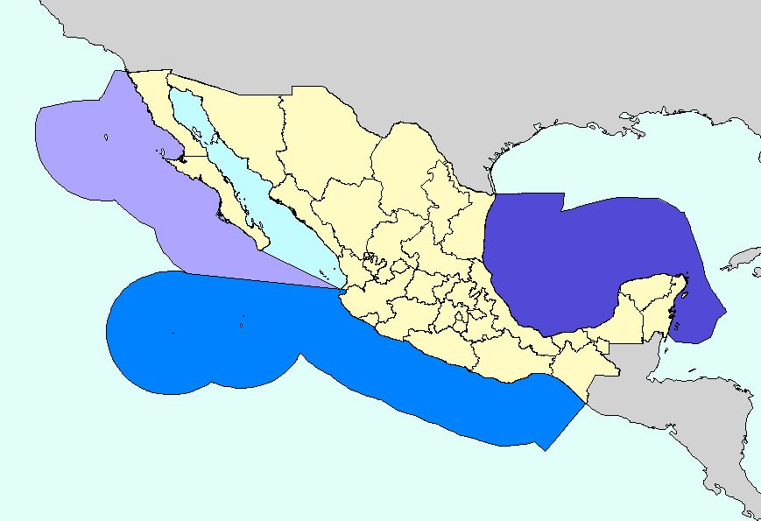
GESTIÓN DEL ORDENAMIENTO ECOLÓGICO EN 2009
Ordenamiento Ecológico General del Territorio
Estado de la gestión: Etapa de propuesta. Inicio de la consulta pública el 13 de julio.
Retos a enfrentar: Que las autoridades de los 3 órdenes de gobierno y la sociedad en general conozcan la importancia del Programa y participen en la consulta.
Ordenamiento Ecológico Marino
Ordenamiento ecológico Marino (OEM) | Estado de la gestión | Retos a enfrentar
A. OEM y regional del Pacífico Norte | Inicio del proceso de ordenamiento. Gestión de Firma de Convenio de Coordinación Contratación del estudio técnico (etapas de caracterización y diagnóstico | Concretar firma de convenio Disponibilidad de información y participación efectiva de todos los actores del Comité.
B. OEM y regional del Golfo de México y Mar Caribe | Etapa de propuesta. Inicio de la consulta pública | Incorporar nueva información en áreas naturales protegidas recientemente decretadas evitando inconsistencias técnicas y retrasos en la gestión
C. OEM y regional del Pacífico Centro-Sur | Inicio del proceso de ordenamiento. Gestión del convenio de coordinación y contratación del consultor | Determinar quién será el consultor que realizará el estudio técnico
A
B
C
Notes:
4

Slide 5

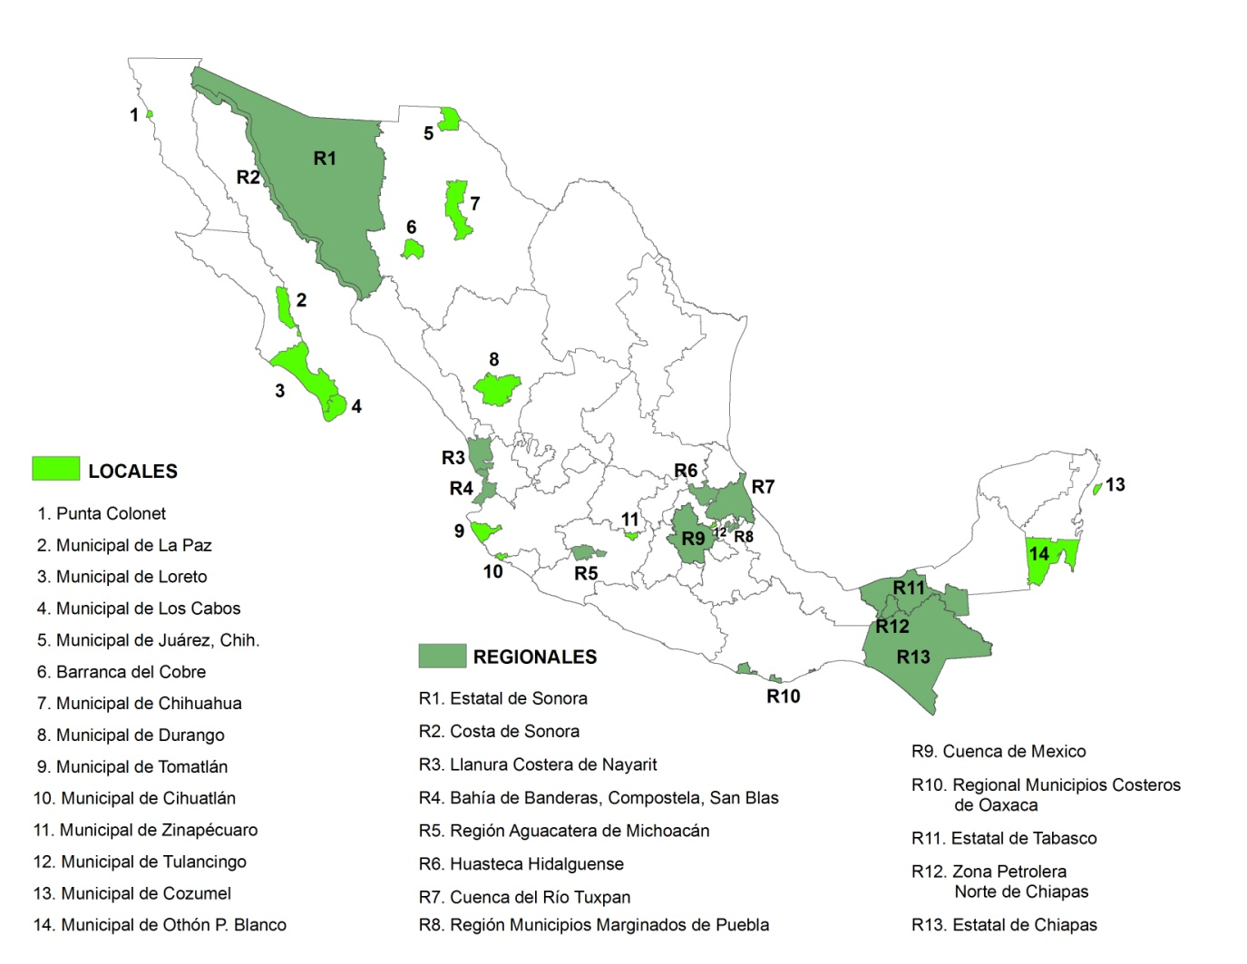
GESTIÓN DEL ORDENAMIENTO ECOLÓGICO EN 2009
Ordenamientos ecológicos regionales y locales
Se está llevando a cabo la gestión y apoyo técnico de 13 procesos de ordenamiento ecológico en su modalidad regional y 14 en la modalidad local.
En general, los retos que se enfrentan son:
Limitada capacidad técnica y de respuesta de los consultores
Limitada capacidad técnica y de gestión de las autoridades ambientales estatales y municipales
Bloqueo de los procesos por parte de los grupos de poder cuando perciben que las regulaciones que establecen los ordenamientos ecológicos les son desfavorables
Establecimiento de extensas áreas sujetas a los planes de desarrollo urbano, sin que éstas tengan justificación o la aptitud para los asentamientos humanos
Falta de participación pública efectiva
El OE no es una prioridad para los gobiernos locales y estatales.
Ordenamiento
ecológico
Marino del
Pacífico norte
Ordenamiento ecológico
Marina del Golfo de México
y mar Caribe
Ordenamiento ecológico
Marino del Pacífico centro-sur

Slide 6

PERSPECTIVAS DEL ORDENAMIENTO ECOLÓGICO PARA 2009
Decretar el programa de ordenamiento ecológico general del territorio
Decretar el ordenamiento ecológico marino del golfo de México y mar Caribe e iniciar los procesos de ordenamiento ecológico marino del pacífico norte y centro sur
Dar seguimiento y supervisión técnica a los procesos de ordenamiento ecológico Que fueron apoyados con recursos aprobados por la cámara de diputados (regional
De barrancas del cobre y del municipio de chihuahua, de la región de Tulancingo y huasteca de Hidalgo, o de la región aguacatera y del municipio de Zinapecuaro Michoacán,
local del municipio de Othón p. Blanco y locales de los 13 municipios de alta marginación de puebla).
Implementar sistemas de monitoreo y evaluación de los ordenamientos ecológico decretados
Reactivar procesos de ordenamiento ecológico que han sido interrumpidos por diferentes circunstancias

Slide 7

CRISIS INTEGRAL
SOCIAL AMBIENTAL ECONÓMICA

Slide 8

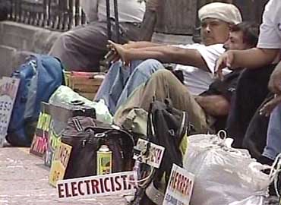
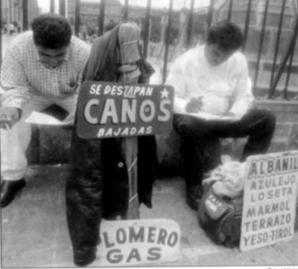
MODELO DE DESARROLLO ACTUAL
Desde hace 25 años el crecimiento económico promedio en México ha sido sólo del 1% (FMI y SHCP)
La tasa de desempleo en enero del 2010 fue de 6.16% en las mujeres y de 5.87% en los hombres. Las más altas en los últimos 10 años. (INEGI, 2010)

Slide 9

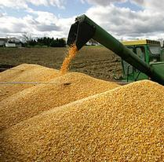
TRATADO DE LIBRE COMERCIO
Las importaciones agrícolas subsidiadas de EU han dejado sin trabajo a 2 millones de campesinas y campesinos, muchos de los cuales han emigrado al país del norte. (Fondo Carnegie, 2006 )
Más de 10´000,000 de pequeños productores indígenas y campesinos viven esa problemática.

Slide 10

El cambio climático es consecuencia del modelo de desarrollo
Esquemas de producción y consumo basados en energía fósil y sustancias altamente contaminantes al medio ambiente.
Uso intensivo de los recursos naturales, que ha provocado pérdida de superficies de bosques y selvas, pérdida de biodiversidad
Una noción de bienestar y progreso asociada a un consumo creciente que ha generado deterioro de medio ambiente

